Slide 1
Hollow Knight 모작 게임
2021180008 민정원

Slide 2
주차 | 개발 계획 대비 현재 진행 상황 |  | 진행률
1주 | 계획 | 리소스 모으기 및 정리 | 100%
 | 결과 | 모든 리소스 모으기 및 정리 완료
2주 | 계획 | 기본 이동, 점프, 충돌 처리 구현 | 100%
 | 결과 | 기본 이동, 점프, 충돌 처리 구현 완료
3주 | 계획 | 대시 및 벽타기 시스템 구현 | 50%
 | 결과 | 대시 구현완료
4주 | 계획 | 적 AI 및 전투 시스템 구현 | 70%
 | 결과 | 적 및 전투 시스템 구현 완료
5주 | 계획 | 보스전 구현 | 0%
 | 결과 | 계획 변경
6주 | 계획 | 스테이지 구현
7주 | 계획 | 사운드 및 부족한 부분 수정
8주 | 계획 | 디버깅 및 최종 테스트

Slide 3
주차 | 변경된 계획에 따른 진행 상황 |  | 진행률
1주 | 계획 | 리소스 모으기 및 정리 | 100%
 | 결과 | 모든 리소스 모으기 및 정리 완료
2주 | 계획 | 기본 이동, 점프 | 100%
 | 결과 | 기본 이동, 점프 구현 완료
3주 | 계획 | 대시, 공격 및 점프 공격 구현 | 100%
 | 결과 | 대시, 공격 및 점프 공격 구현 완료
4주 | 계획 | 적 및 전투 시스템 구현 | 70%
 | 결과 | 적 및 전투 시스템 구현 완료
5주 | 계획 | 충돌 처리 구현 | 80%
 | 결과 | 충돌 처리 구현 완료(낙하 미구현)
6주 | 계획 | 적 AI 및 보스 구현
7주 | 계획 | 보스전 ,스테이지 구현
8주 | 계획 | 디버깅 및 최종 테스트

Slide 4
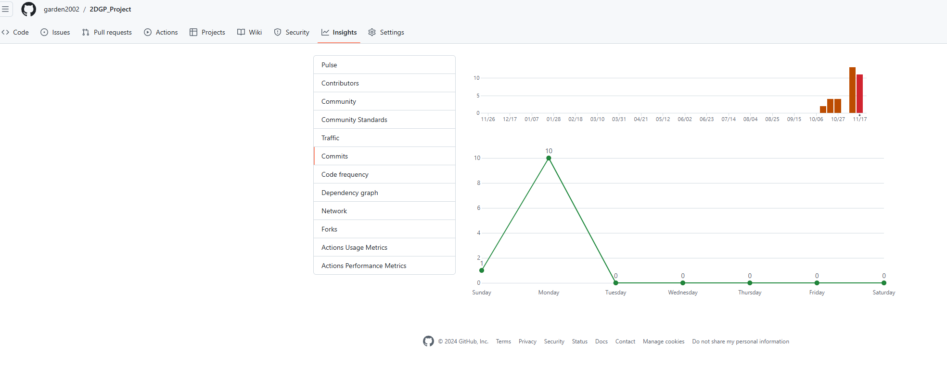
커밋 상황

Slide 5
감사합니다.

